Slide 1

氣候變化2014：減緩氣候變化
IPCC聯合國政府間氣候變化專門委員會

Slide 2


聯合國政府間氣候變化專門委員會（IPCC）結束在德國柏林的會議，由第3工作組所完成《IPCC第5次評估報告》。
內容警告如果人類繼續使用高排碳量的燃料，地表平均溫度在2100年時將比目前升高攝氏3.7度到4.8度之間，若要防止地表繼續增溫，關鍵在於可再生能源。
來自全球的政府官員與科學家齊聚德國柏林，為地球排碳議題進行會商。
《氣候變化2014：減緩氣候變化》報告中指出，人類自1750年至今排放到大氣中的碳含量，光過去40年的排碳量就佔了一半，尤其從2000年後，情況更糟，「各國需要採取大幅改變（mass shift）的新技術」來扭轉目前的惡劣局勢。

Slide 3
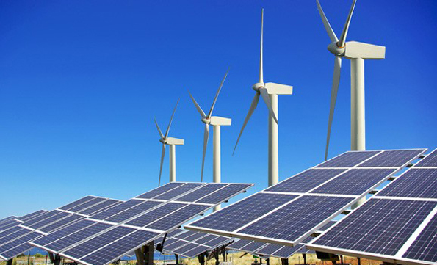
柏林，4 月13 日政府間氣候變化專門委員會（IPCC）發布的一份新報告顯示，雖然減少氣候變化的政策越來越多，但全球溫室氣體排放已升至前所未有的水平。 2000 年至 ​​2010 年期間的排放增速比之前的三十年中任何十年都要快。
根據《IPCC 第五次評估報告》​​第三工作組的報告，通過採取各種技術措施以及行為改變，可能將全球平均溫度升高幅度限制在超出工業化前水平2°C 以內。

Slide 4


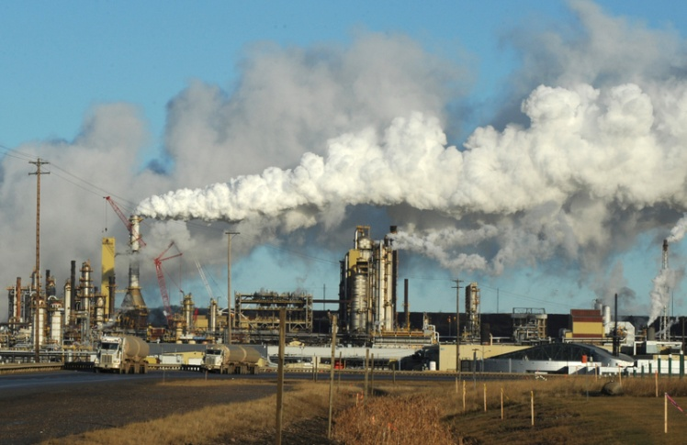
自2007 年發布前一份IPCC 評估報告以來，已經出現了大量有關減緩氣候變化的新知識。
新的第三工作組第五次評估報告16 章的作者已評估了大約10000 份科學文獻。要實現大氣中溫室氣體濃度的穩定要求能源生產和使用、交通運輸、建築、工業、土地利用和人類居住等行業進行減排。
一個行業的減緩努力決定著其它行業的需求。將電力生產的排放減至近零是立志雄心的減排情景的共同特徵。但有效使用能源也是重要的。

Slide 5

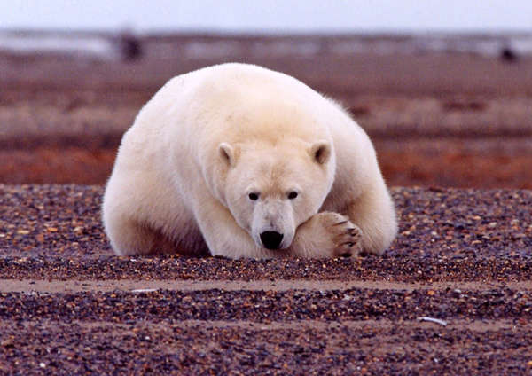
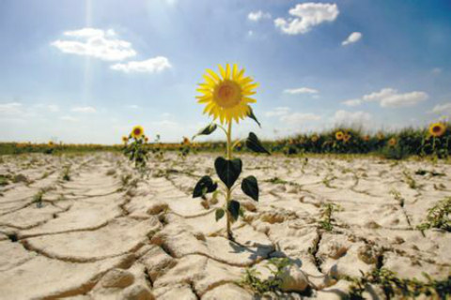
《IPCC 第五次評估報告》​​中的第三工作組的報告名為《氣候變化2014：減緩氣候變化》，評估的是減緩氣候變化的方案及其基本的技術、經濟和製度需求。
報告明確闡述了減緩氣候變化政策在全球、國家和地方層面的風險、不確定性和倫理基礎，研究了各主要行業的減緩措施，評估了投資和融資事宜。
2013年9月IPCC第一工作組發布其報告氣候變化的自然科學基礎的決策者摘要。
2014年1月發表了完整報告。2014年3月31日，第二工作組發布其報告影響、適應和脆弱性。

Slide 6
THANK YOU
IPCC聯合國政府間氣候變化專門委員會

